Slide 1
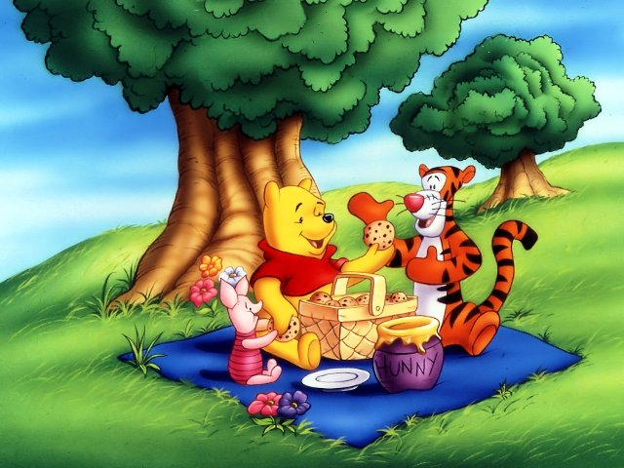
Игр
Игра
«Найди числа от 1 до 10»

Slide 2
Дорогой друг!
Тебе нужно как можно быстрее найти числа от 1 до 10. Найди число и левой кнопкой мышки щелкни по найденному числу. Внизу отображается результат твоего поиска. Для завершения игры кликни левой кнопкой мышки по значку
Желаю удачи!
ВЫХОД

Slide 3
ВЫХОД
1
3
5
8
10
4
7
6
9
2
1
2
3
4
5
6
7
8
9
10

Slide 4
Фон
ВЫХОД
Автор работы:
Шулегина Лариса Васильевна

